Slide 1
VÄRDEGRUNDER
Skapa en trygg idrottsmiljö för aktiva, ledare och föräldrar
Ta fram värdegrunder och handlingsplan för föreningen

Slide 2
Värdegrundsgruppen
Vi har gått Riksidrottsförbundets utbildning High five under 2021 och har därefter startat en värdegrundsgrupp.
Värdegrundsguppen ska fungera som ett bollplank för alla medlemmar i frågor som har att göra med värdegrunden.
Ni når värdegrundsgruppen genom mail: vardegrundsgruppen@ruf.nu
Synpunkter kan också skickas till oss (även anonymt) genom formulär på hemsidan.
Skriv text här

Slide 3
BARNKONVENTIONEN
1 januari 2020 blev FN konvention om barns rättigheter svensk lag.
All idrott för barn ska utgå från barnkonventionen, det står i RF:s stadgar – som alla är skyldiga att följa.

Slide 4
Barnkonventionens grundprinciper
Alla barn har samma rättigheter och lika värde .
Barnets bästa ska beaktas vid alla åtgärder som rör barn.
Alla barn har rätt till liv och utveckling.
Alla barn har rätt att uttrycka sin mening och få den respekterad.

Slide 5
Barnens spelregler
1) Alla barn är lika mycket värda och ska behandlas med respekt
2) Alla barn har rätt att träna och utvecklas på sina villkor
3) Alla barn har rätt till stöttande vuxna
4) Inget barn ska utsättas för sexuella övergrepp
5) Inget barn ska utsättas för våld
6) Inget barn ska utsättas för mobbing och trakasserier
7) Alla barn har rätt att känna sig delaktig i sin förening

Slide 7
Varför ska vi ha en värdegrund?
Värdegrunden är de värderingar och ställningstaganden som föreningen har kommit överens om som ska gälla alla medlemmar.
En tydligt definierad värdegrund som används av hela föreningen är en viktig del i att skapa en trygg idrott.
Värdegrundsfrågor är när vi arbetar med beteende och hur vi är mot varandra.

Slide 8
Romelanda UF värdegrund

Slide 9
För Alla
Oavsett kön, etnisk och social bakgrund, religion, funktionsförmåga, sexuell läggning eller ålder
Allas rätt att vara med utifrån sina egna förutsättningar

Slide 10
Glädje och Gemenskap
En inkluderande och trygg miljö
Alla ska trivas, känna sig trygga och ha roligt tillsammans

Slide 11
Demokrati och Utveckling
Alla medlemmars röst är lika mycket värda
Allas synpunkter och åsikter respekteras
Alla är delaktiga och tar ansvar för att både föreningen och individen utvecklas
Varje individ ska ha möjlighet att utvecklas i sin egen takt och på sina villkor

Slide 12
R - Roligt
U - Utvecklande
F - För Alla

Slide 13
Så många som möjligt ska idrotta så länge som möjligt

Slide 14
Levande värdegrund
Varje lag ska tillsammans ta fram sin egen värdegrund
“Lagets egna regler”
och presentera den på hemsidan.
Arbeta med praktiska övningar i grupperna.
Tips på övningar för att jobba med värdegrunden finns i "Ett steg framåt".

Slide 15
Tips på diskussionsfrågor i lagen
Hur ska vi behandla varandra i vårt lag?
Hur kan du hjälpa laget att jobba bättre tillsammans?
Hur ska vi vara mot varandra när vi vinner? När vi förlorar?
Hur blir man en förebild och hur kan du bli en förebild för andra i laget?

Slide 16
Ett steg framåt
Material som har tagits fram av Svenska Fotbollsförbundet med syftet att skapa en tryggare fotbollsmiljö och att stärka både jaget och laget.
Teman för värderingsövningarna:
Identitet, självkänsla och självförtroende
Vänskap och gemenskap
Respekt och tillit
Fördomar och normer
Ett steg framåt - Organisation och samhälle (svenskfotboll.se)

Slide 17
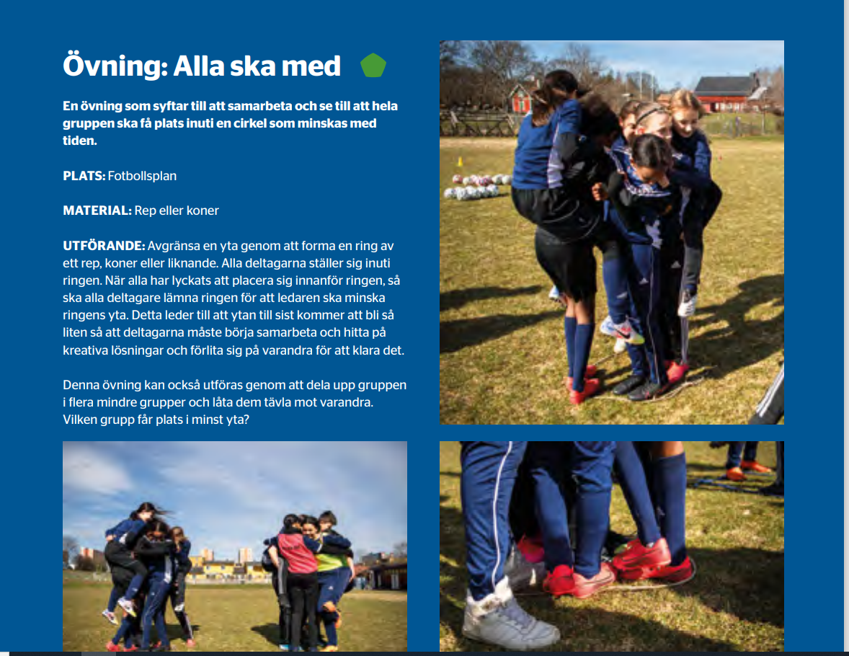
Exempel på en övning för att utveckla samarbete, kreativa lösningar och att lita på varandra.

Slide 19
Värdegrundsgruppen
Eskaleringstrappa för att hantera utmanande beteende, barn och ungdomar upp till 18år och aktiva över 18 år)
Kränkande behandling/Orosanmälan

Slide 20
Konsekvent Kommunikation och etablerad rutin
Förståelse av beteende ankrat i värdegrunden
Struktur
Definierad eskalering
”Rättvis behandling”
Chans att ”ställa om”
Nollställning (med vissa förutsättningar)
Notes:
Del 1 när det gäller förändring av utmanande beteende är utformning av aktiviteter med tanke på klarhet i instruktion, väldefinierade uppgifter och klara mål det första steget då det inte ger utrymme till normbrytande beteende genom själva upplägget.
Steg 2 är en klar definierad eskaleringstrappa med förstådda steg och en sanktion eller konsekvens till fortsatt beteende. Hur väl detta fungerar beror på hur det genomfäljs men också på hur det är uppbyggt. Värdegrunden och en gemensam definition ligger som bas i detta arbete.

Slide 21
Varningssystemet Steg 1
Varning (gult kort)
Varning 2 (gult kort)
Tredje gången Timeout (Rött kort)
Tidsbegränsat och bort ifrån andra spelare. Konversation efter träning om vad hen gjorde som resulterade i Time out.

Slide 22
Varningssystemet Steg 2
Mer än 2 Time out/träning
Vägran att följa varningssystemet
Vägran att följa instruktioner
Aggressivt beteende
Samtal med Vårdnadshavare. Försäkran om förändring av beteende

Slide 23
Varningssystemet steg 3
Ingen förändring av beteende
Föräldranärvaro krävs, värdegrundsgruppen notifieras

Slide 24
Varningssystemet Steg 4
Ingen förändring av beteende
Avstängning från träning och tävling, beslut tas av styrelsen

Slide 25
Kränkande behandling, olämpligt beteende involverande aktiva över 18 år.

Slide 26
Varningssystemet steg 1
Olämpligt beteende
Olämpligt språkbruk
Vägran att följa direktiv
Samtal med ledaren med försäkran om förändring

Slide 27
Varningssystemet steg 2
Ingen förändring av beteende
Personen varnas och värdegrundsgruppen notifieras

Slide 28
Varningssystemet Steg 3
Ingen förändring i beteende
Avstängning från träning och tävling, beslut tas av styrelsen

Slide 29
Struktur för rapportering och hantering av kränkande behandling i andra konstellationer.
Föräldrar
Ledare
Andra vuxna runt omkring laget

Slide 30
Steg 1 Rapportering Enkät på websidan
En webbaserad enkät som kan fyllas i med detaljer om en incident eller oro
Denna enkät är knuten till Värdegrundsgruppen och specifika styrelsemedlemmar med detta ansvar

Slide 31
Email
Email till medlem i Värdegrundsgruppen eller styrelsen:
vardegrundsgruppen@ruf.nu

Slide 32
Steg 2 utredning
Händelsen/Händelser utreds och om det anses allvarligt, skickas till styrelsen för ett åtgärdsprogram

Slide 33
Steg 3 Överenskommelse
En överenskommelse nås med förståelse att avstängning eller liknande åtgärd ligger som sista steg i denna eskaleringstrappa

Slide 34
Vad gör vi?
IK Bolls P17-lag spelar sin sista seriematch. Laget ligger under i en viktig match och spelarna skäller på varandra inom laget. Lagkaptenen skriker åt Niclas att han är sämst och kallar honom bög. Lagkaptenen brukar göra det mot alla och de flesta i laget bryr sig inte om det och brukar själva säga likadana saker när de blir frustrerade. Men Niclas påverkas av de här orden. Han har tidigare sagt till tränaren att han inte tycker att det är ett okej beteende och är obekväm, men tränaren har inte gjort något åt saken. Eftersom det inte blir någon förbättring så väljer Niclas att sluta spela fotboll.
Vad kan du som ledare göra i det här läget?
Är du skyldig att göra något?
”De flesta bryr sig inte om det” har det en betydelse i en sådan här dynamik?

Slide 35
Vad gör vi?
Charlie har haft en dålig match. Hen missade ett mål och är efter matchen ledsen i omklädningsrummet. Charlies pappa såg matchen och lämnade arenan direkt efter slutsignalen. Charlie säger till dig att hen kommer få problem med sin pappa när hen kommer hem. Du har tidigare sett blåmärken på Charlies kropp.
Vad kan du som ledare göra i det här läget?
Är du skyldig att göra något?
Är det någon skillnad om du hör detta från en annan spelare? (Andrahands information)

Slide 36
Orosanmälan och misstanke om att barn far illa.
Prata med en annan ledare
Kontakta Värdegrundsgruppen
Denna person kommer att generera en rapport och göra en orosanmälan
En medlem i styrelsen kommer att informeras och stå med Värdegrundsgruppen som anmälare
Anonymitet är inte tillrådligt

